Slide 1




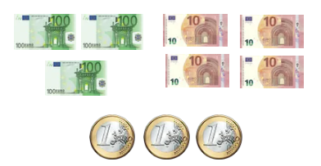

Prova
Nom i cognoms:
Data:
1. Completa les sèries comptant d’un en un (1 punt).
693
694
745
746
2. Marca amb una creu els nombres que segueixen el 247 comptant cap enrere (1 punt).
248, 249, 250
246, 247, 248
246, 245, 244
3. Continua la sèrie comptant d’1 en 1 (1 punt).
796
797
4. Quantes galetes hi ha en total? (1 punt).
Hi ha galetes en total.
5. Ratlla les monedes i els bitllets necessaris perquè en quedin 121 € (1 punt).
.
Mètode Snappet. Prova 3 2n. Pàgina 1 de 2.

Slide 2
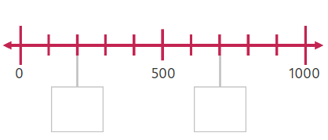
Prova
Nom i cognoms:
Data:
6. Inventa i escriu una sèrie en la qual comptis de 5 en 5 (1 punt).
7. Completa els nombres que falten a la recta (1 punt).
8. Completa els parells de nombres amb els símbols >, < o = (1 punt).
134 143
625 619
322 511
9. Ordena aquests nombres del més petit al més gran (1 punt).
625 613 616 599 429 510
10. Inventa 2 sèries de 6 nombres cada una, i ordena-les de més gran a més petit utilitzant els símbols corresponents (1 punt).
Mètode Snappet. Prova 3 2n. Pàgina 2 de 2.

